Slide 1
Modelos probabilísticos
LUCHANDO CONTRA LA INCERTIDUMBRE

Slide 2
Modelo probabilístico o estadístico es la forma que pueden tomar un conjunto de datos obtenidos de muestreos de datos con comportamiento que se supone aleatorio.
Un modelo estadístico es un tipo de modelo matemático que usa la probabilidad, y que incluye un conjunto de asunciones sobre la generación de algunos datos muestrales, de tal manera que asemejen a los datos de una población mayor.
Las asunciones o hipótesis de un modelo estadístico describen un conjunto de distribuciones de probabilidad, que son capaces de aproximar de manera adecuada un conjunto de datos.
Las distribuciones de probabilidad inherentes de los modelos estadísticos son lo que distinguen a los modelos de otros modelos matemáticos deterministas.

Slide 3
Un modelo estadístico queda especificada por un conjunto de ecuaciones que relacionan diversas variables aleatorias, y en las que pueden aparecer otras variables no aleatorias.
Como tal "un modelo es una representación formal de una teoría"
Todos los test de hipótesis estadísticas y todos los estimadores estadísticos proceden de modelos estadísticos.
De hecho, los modelos estadísticos son una parte fundamentalmente de la inferencia estadística.

Slide 4
Modelos basados en distribuciones
MODELOS PROBABILÍSTICOS DISCRETOS
Modelo de Bernoulli
Modelo Binomial.
Modelo Geométrico.
Modelo Binomial negativo.
Modelo Hipergeométrico.
Modelo de Poisson.

Slide 5
Modelos basados en distribuciones
MODELOS PROBABILÍSTICOS CONTINUOS
. DISTRIBUCIÓN NORMAL
Usada ampliamente en muestras mayores a 30 datos
DISTRIBUCIÓN CHI CUADRADO:
Usada en muestras pequeñas.
DISTRIBUCIÓN EXPONENCIAL:
Usada en duración o donde interviene el paso del tiempo.
DISTRIBUCIÓN F O DISTRIBUCIÓN F DE SNEDECOR:
Usada para controlar la varianza de 2 distribuciones

Slide 6
Modelos de regresión
Un modelo estadístico de regresión es una expresión simbólica en forma de igualdad o ecuación que se emplea en todos los diseños experimentales y en la regresión para indicar los diferentes factores que modifican la variable de respuesta.
El modelo estadístico más simple es el usado en los diseños completos aleatorizados (DCA).
Su modelo es:

Slide 7
Modelos de regresión
DONDE
Y = es la variable de respuesta de interés.
μ = promedio general de la población sobre la cual se está trabajando
t = es la variación que se atribuye a los niveles del factor que se está evaluando (efecto de los tratamientos).
ξ = es la variación de los factores no controlados ( el error experimental)
i = i -ésimo tratamiento
j = j -ésima repetición de cada tratamientos
j(i) = es la variación de las unidades experimentales anidado en los tratamientos.
Los modelos estadísticos pueden ser lineales o no lineales.

Slide 9
PROBABILIDAD Y FINANZAS
En el mundo, existen fenómenos conocidos y fenómenos que no podemos predecir con exactitud
Por ejemplo, si dejamos caer un objeto desde una cierta altura y tomamos en cuenta su volumen, peso, forma, resistencia del viento, etcétera, podemos saber cuánto tardará en caer y en dónde lo hará.
Este fenómeno se conoce como "experiencia determinista". Si lanzamos una moneda al aire, por el contrario, no podemos saber de qué lado va a caer. Esto se conoce como "experiencia aleatoria".
En términos generales, la probabilidad es un estudio que mide la frecuencia con la que se obtiene un cierto resultado cuando se lleva a cabo una serie de experimentos aleatorios con características conocidas y controladas.
Para estudiar la probabilidad deben tenerse en cuenta todos los posibles resultados del experimento en cuestión.

Slide 10
PROBABILIDAD Y FINANZAS
En términos financieros, y de acuerdo con el diccionario de términos financieros y de inversión de McGraw Hill, la probabilidad es "el valor fijo límite hacia el que tiende a aproximarse la frecuencia de aparición de un resultado cuando crece el número de observaciones que se realizan en circunstancias similares".
Lo anterior quiere decir que, en el mundo de las finanzas, la probabilidad está asociada a la recurrencia de un cierto resultado cuando se analiza a gran escala un mismo instrumento o situación financiera.
En el mundo de las inversiones, existen muchos expertos que se dedican a realizar mediciones sobre la frecuencia con que ocurren determinados fenómenos.
Por lo general, cuando una inversión tiene más riesgo, sus ganancias potenciales son mayores. Y los estudios de probabilidad nos ayudan a determinar precisamente el riesgo que existe.

Slide 11
CONCLUSIONES
Los estudios de probabilidad nos permiten predecir en cierta medida los comportamientos de las inversiones, o al menos, las posibles ganancias o pérdidas en cualquier caso. Esto resulta muy útil para decidir si invertir o no y de qué manera hacerlo.
Es importante recordar en todo momento que las leyes de probabilidad están vinculadas de manera directa a los riesgos de pérdida, por lo que las inversiones con pocas probabilidades de éxito suelen ser las que paguen mejor si llegan a ser exitosas.

Slide 12
Muchos negocios aplican la comprensión de la incertidumbre y probabilidad en sus prácticas de decisión en sus negocios.
Los modelos de probabilidad pueden ayudar enormemente a los negocios a optimizar sus políticas y tomar decisiones seguras.
Aunque complejos, esos métodos de probabilidad pueden incrementar la rentabilidad y éxito de un negocio

Slide 13
INVERSIÓN
La optimización en la ganancia de un negocio depende de cómo un negocio invierte sus recursos. Una parte importante de invertir es conocer los riesgos involucrados con cada tipo de inversión.
La única manera de que un negocio pueda tener en cuenta estos riesgos al tomar decisiones sobre inversión es usar la probabilidad como un método de cálculo.
Luego de analizar las probabilidades de ganancia y pérdida asociadas con cada decisión de inversión, un negocio puede aplicar modelos de probabilidad para calcular qué inversión o combinaciones de ésta producen la máxima ganancia esperada.

Slide 14
SERVICIO AL CLIENTE
El servicio al cliente puede ser físico como servicio de ventanilla de un banco o servicio al cliente virtual como un sistema de Internet.
En cualquier caso, los modelos de probabilidad pueden ayudar a una compañía a crear una política relacionado al servicio al cliente. Para tales políticas, los modelos de teoría de colas son integrales.
Estos modelos le permiten a las compañías comprender la eficiencia relacionada a su sistema actual de servicio al cliente y hacer cambios para optimizar el sistema. Si una compañía se encuentra con problemas relacionados a filas largas o tiempos de espera en línea largos, esto puede causar que la compañía pierda clientes.
En esta situación, los modelos de hacer filas se vuelven una parte importante de resolución de problemas.

Slide 15
ESTRATEGIA COMPETITIVA
Aunque la teoría del juego es una parte importante de determinar la estrategia de la compañía, ésta carece de la inclusión de incertidumbre en estos modelos. Un modelo determinista de tal tipo no puede permitir a una compañía para optimizar verdaderamente su estrategia en términos de riesgo.
Los modelos de probabilidad como las cadenas de Markov le permiten a las compañías diseñar un conjunto de estrategias que no solamente dan cuenta del riesgo pero se auto-alteran en la fase de nueva información considerando a las compañías en competencia.
Además, las cadenas de Markov le permiten a las compañías analizar de forma matemática estrategias de largo plazo para encontrar cuáles producen los mejores resultados.

Slide 16
DISEÑO DE PRODUCTO
El diseño de producto, especialmente el diseño de productos complicados como dispositivos informáticos, incluye el diseño y arreglo de múltiples componentes en un sistema.
La teoría de fiabilidad brinda un modelo probabilístico que ayuda a los diseñadores a modelar sus productos en términos de la probabilidad de fracaso o interrupción.
Este modelo permite un diseño más eficiente y permite a los negocios redactar de forma óptima garantías y políticas de devolución.

Slide 17
APLICACIÓN DE UN MODELO PROBABILÍSTICO BASADO EN EL NIVEL SUFICIENTE DE TESORERÍA
¿Cuál es el nivel suficiente de tesorería que debo tener en mi empresa?
¿Entre qué límites debería oscilar?

Slide 18
DISTRIBICIÓN NORMAL Y LAS FINANZAS

Slide 19
La distribución normal la obtuvo inicialmente De Moivre en 1733 como límite o aproximación de la distribución B( n ,p ) cuando n → ∞ .
Gauss en 1809 y Laplace en 1812 llegaron a obtenerla empíricamente al estudiar la distribución de errores accidentales en Astronomía y Geodesia.
Una justificación de la frecuente aparición de la distribución normal es el teorema central del limite, que establece que cuando los resultados de un experimento son debidos a un conjunto muy grande de causas independientes, que actúan sumando sus efectos, siendo cada efecto individual de poca importancia respecto al conjunto, es esperable que los resultados sigan una distribución normal

Slide 20
DISTRIBUCIONES DE RENDIMIENTOS LEPTOCÚRTICAS
Tendencia a subestimar las probabilidades de los eventos no normales

Slide 21
La práctica generalizada de estimar las medidas financieras con base en técnicas que descansan en el supuesto de normalidad estacionaria se fundamenta en dos razones.
La primera es que, como consecuencia del Teorema del Límite Central, se supone que los momentos de las distribuciones empíricas convergen estacionariamente a los de una normal teórica a medida que se incrementa el número de observaciones.
La segunda razón es que al ser los eventos normales susceptibles de cumplir con el requisito de regularidad probabilística, no hay nada mejor que utilizar los fundamentos estadísticos de la distribución normal para predecir su comportamiento.

Slide 22
En lo que corresponde al primer punto, se sabe, por ejemplo, que las distribuciones empíricas de los rendimientos de las acciones presentan ligeros sesgos negativos durante las crisis y no positivos como es la situación dominante en periodos regulares, porque los traders tienden a reaccionar más decididamente a las noticias negativas que a las positivas en situaciones de emergencia; y mayor leptocurtosis en épocas de auge y recesión porque los portafolios que incluyen rendimientos mayores son más sensibles que lo demás a los cambios bruscos registrados en los precios de los activos líderes (Rydberg, 2000).
Por eso es común hoy en día esperar cierto exceso de curtosis en mercados delgados y parámetros no estacionarios en datos de alta frecuencia.

Slide 23
El segundo punto es, también, de gran importancia debido a que las pruebas de algunos modelos de fijación de precios de amplia difusión en la literatura financiera son altamente sensibles al supuesto de que los excesos de los rendimientos son variables aleatorias iid normales.
Los resultados de algunos estudios hechos para varios países revelan que los valores de las probabilidades de los índices basados en el supuesto de normalidad son significativamente diferentes a los registrados por aquellos índices de prueba que no adoptan el supuesto ( Groenewold y Fraser, 2001).
En consecuencia, la violación del supuesto de normalidad afecta no sólo el proceso de fijación de precios de modelos como el CAPM o APT sino, también, la verosimilitud de los índices empleados en la comprobación de sus estimaciones

Slide 24
Y hay una cantidad de anormalidades bien documentadas en las distribuciones empíricas de los rendimientos que no admiten una solución satisfactoria y que limitan fuertemente la capacidad de predicción del supuesto.
Entre estas anormalidades, la literatura destaca seis características que entran en conflicto con los presupuestos de la normal teórica y que se relacionan con la existencia de:
leptocurtosis (colas gordas o pesadas),
diferentes clases de asimetría con patrones diversos de correlación rezagada,
volatilidad grupal,
falta de agregación gaussiana,
dependencia de largo rango
y estacionalidad (Case, 1998; Rydberg, 2000).

Slide 25
La leptocurtosis es una característica específica y multicausal de las series financieras cuyo estudio requiere, en cada caso, de un diagnóstico estadístico particularizado (pruebas invariadas y multivariadas de normalidad estacionaria, periodización, segmentación de muestras y evaluación de modelos), una correcta identificación de los factores ambientales (internos y externos a la actividad bursátil) que explican el comportamiento distribucional de los datos y una justificada vinculación con el problema tratado por el Administrador de Riesgos.

Slide 26
¿Cómo tratar estadísticamente las series no normales?
Los esfuerzos dirigidos a resolver el problema de la falta de normalidad de las series de rendimientos diarios se caracterizan por ser muy extensos y diversos ya que abarcan desde recomendaciones menores hasta el uso de instrumentos estadísticos muy complejos.
Entre los intentos iniciales más exitosos en esta dirección destacan los trabajos de Risk Metrics (1996) que proponen métodos de pronósticos específicos en los que se contemplan abiertamente los cambios temporales en las medias y las varianzas de las series.
Uno de esos métodos es el de mezcla de normales, cuyo objetivo es determinar si dos o más normales son capaces de estimar el sesgo y el exceso de curtosis que no son captados por una sola distribución normal.

Slide 27
En general se supone que los sesgos y excesos de curtosis son debidos a desplazamientos de sus parámetros entre un número finito de valores, ocasionados por cambios en la estructura de capital, eventos exógenos al mercado (desplazamientos de tiempo ordenado) o por la mayor varianza de los rendimientos en algunos días de la semana (desplazamientos cíclicos).
La persistencia con que los primeros desplazamientos explican el sesgo y los segundos el exceso de curtosis, economía mexicana nueva época, vol. Cierre de Época (I) 2013 183 demanda, pues, la utilización de modelos como el de mezclas de distribuciones que incorporen cambios en la media y varianza
Por ejemplo, para medir el poder descriptivo de la mezcla de distribuciones, las pruebas estadísticas incluyen una comparación con la distribución t de Student, porque se considera que ésta captura más valores extremos que una normal pero no la combinación de los desplazamientos cíclicos y estructurales, o de tiempo ordenado, de los parámetros de la distribución (Kim y Kon, 1994).

Slide 28
DISTRIBUCIÓN NORMAL
La curva normal no es un polígono, sino una curva suave y simétrica en forma de campana. En la curva normal, unos pocos resultados caen en cada uno de los extremos del área abarcada por la curva, y la mayoría de los resultados obtenidos por los sujetos caen cerca de la puntuación media.
La distribución normal, también llamada distribución de Gauss o distribución gaussiana, es la distribución de probabilidad que con más frecuencia aparece en estadística y teoría de probabilidades.
Esto se debe a dos razones fundamentalmente:
Su función de densidad es simétrica y con forma de campana, lo que favorece su aplicación como modelo a gran número de variables estadísticas.
Es, además, límite de otras distribuciones y aparece relacionada con multitud de resultados ligados a la teoría de las probabilidades gracias a sus propiedades matemáticas. y los resultados obtenidos por los sujetos caen cerca de la puntuación media.

Slide 29
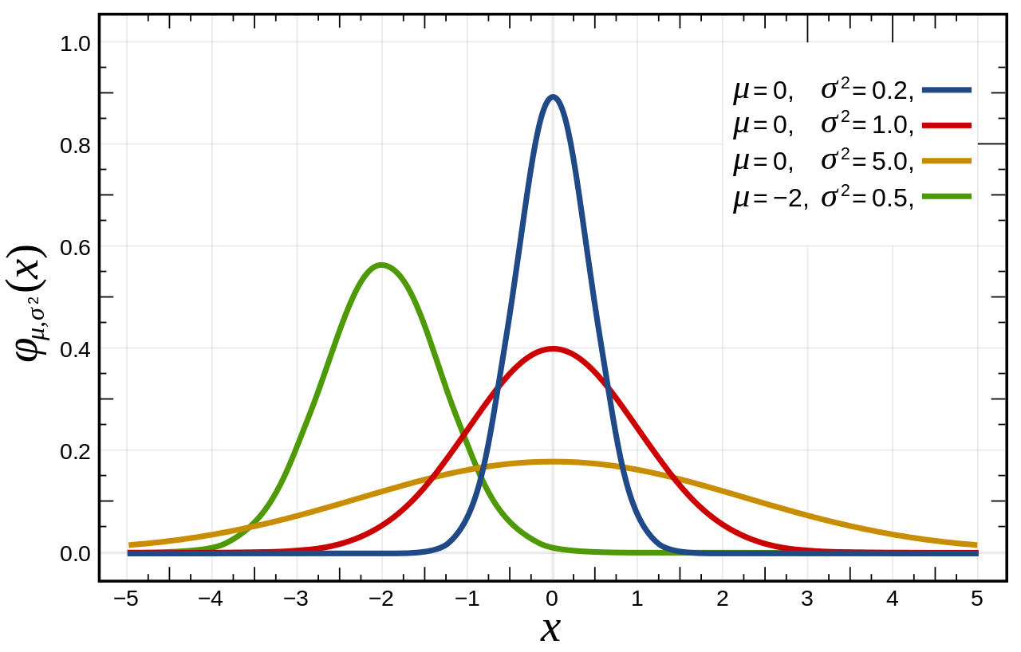
Esta foto de Autor desconocido está bajo licencia CC BY-SA

Slide 30
ALGUNAS APLICACIONES
Caracteres morfológicos de individuos: talla, peso,..
Caracteres sociológicos: consumo de un cierto producto por un grupo de individuos, puntuaciones de examen…
Caracteres psicológicos: cociente intelectual, grado de adaptación a un medio,..
Valores estadísticos muestrales: la media.
Otras distribuciones como la binomial o la de Poisson son aproximaciones normales.

Slide 31
Distribución log normal

Slide 32
En probabilidades y estadísticas, la distribución normal logarítmica es una distribución de probabilidad de una variable aleatoria cuyo logaritmo está normalmente distribuido. Es decir, si X es una variable aleatoria con una distribución normal, entonces exp(X) tiene una distribución log-normal.
La base de una función logarítmica no es importante, ya que loga X está distribuida normalmente si y sólo si logb X está distribuida normalmente, sólo se diferencian en un factor constante.
Log-normal también se escribe log normal o lognormal.
Una variable puede ser modelada como log-normal si puede ser considerada como un producto multiplicativo de muchos pequeños factores independientes. Un ejemplo típico es un retorno a largo plazo de una inversión: puede considerarse como un producto de muchos retornos diarios.

Slide 33
También es conocida como Ley de Galton-Mac. Aliester o ley del efecto proporcional, según Calot (1988).
Aplicación
La distribución log normal se ajusta a ciertos tipos de fallos (fatiga de componentes metálicos), vida de los aislamientos eléctricos, procesos continuos y datos de reparación, además de ser una buena representación en la distribución de los tiempos de reparación.
Es también una distribución importante en la valoración de sistemas con reparación.
La distribución log normal es importante en la representación de fenómenos de efectos proporcionales, tales como cambio en la variable en cualquier punto de un proceso y , algunas fallas de mantenimiento.

Slide 34
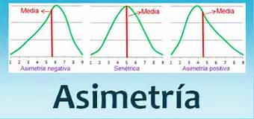
Concepto
La distribución log normal es una probabilidad utilizada para expresar el comportamiento de observaciones con asimetría positiva, en donde la mayoría de los valores ocurren en las proximidades de un valor mínimo.
Esta distribución es característica en conjuntos de datos donde existe mayor frecuencia de valores pequeños, por lo cual la media se desplaza hacia la derecha y esto hace que el mejor estadígrafo de posición sea la moda y no la media aritmética.

Slide 35
LA DISTRIBUCIÓN LOG NORMAL SE CARACTERIZA POR LAS SIGUIENTES PROPIEDADES:
Asigna valores a las tasas y probabilidades de fallo que sólo pueden ser positivas.
Como depende de dos parámetros se ajusta bien a un gran número de distribuciones empíricas.
Es utilizada para parámetros que son a su vez producto de numerosas cantidades aleatorias (múltiples efectos que influyen sobre la fiabilidad).
La esperanza matemática o media es mayor que su mediana, por lo que da más importancia a los valores grandes de las tasas de fallo que una distribución normal con los mismos percentiles del 5% y 50% teniendo en cuenta que son malos.

Slide 36
PROBLEMAS ENTRE LA RENTABILIDAD SIMPLE Y LA DISTRIBUCIÓN NORMAL
Muchos de los modelos de evaluación del riesgo se basan en la distribución normal de las series de datos. Pero el problema es que este tipo de distribución puede no ser adecuada para representar la rentabilidad simple.
Supongamos que tenemos una inversión anual en una acción de bolsa, simple sin apalancamiento.
Asumimos que el retorno sigue una distribución normal con una media de 0.05 (5%) y una desviación típica de 0.5 (50%)

Slide 37
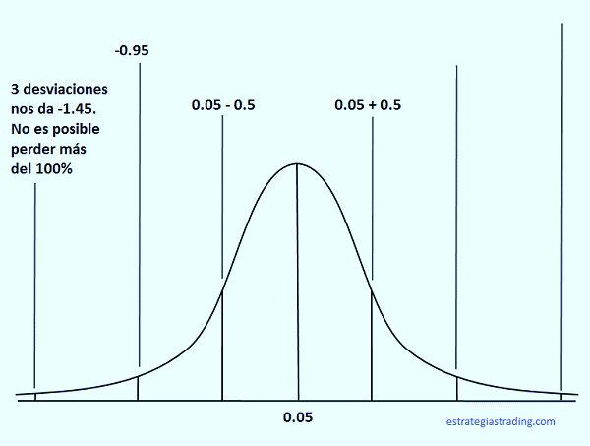
GRÁFICO

Slide 38
Podemos ver que la media de datos se sitúa en 0.05 y que la primera desviación estándar corresponde a 0.05+ 0.5=0.55 y 0.05 – 0.5=-0.45 (Valor medio + – una desviación estándar).
Es decir que según el ejemplo, con que la rentabilidad fuera inferior en 1 desviación estándar perderías -0.45, es decir el 45% de la inversión
Si sobre el lado negativo nos movemos dos desviaciones, entonces tenemos que el resultado es 0.05 – (2*0.5)= -0.95 . Perderías el 95% del dinero.
¿Y qué pasa si nos movemos a 3 desviaciones? Pues 0.05 -(3*0.5)= -1.45 Nos da un resultado imposible ya que indica que estarías perdiendo más del 100% de tu inversión.
Si lo calculas, la distribución del ejemplo muestra que hay 1.8% de probabilidad de que el precio en el futuro sea negativo.

Slide 39
El problema viene porque la distribución normal está definida para todos los valores reales, lo que comprende rentabilidades entre -∞ y +∞
Pero no podemos tener rentabilidades infinitas negativas! la mayor pérdida que en realidad puedes tener es el 100% de tu inversión ya que no puedes tener precios negativos.

Slide 40
UTILIZAR LA RENTABILIDAD LOGARÍTMICA
¿Qué pasaría si utilizáramos la rentabilidad logarítmica – retorno compuesto continuo- en vez de los retornos simples?
Si tomamos el mismo ejemplo de antes, pero en este caso asumimos que el retorno compuesto continuo es el que sigue una distribución normal (y seguimos utilizando una media de 0.05 y una desviación típica de 0.5 ).
¿Qué pasa cuando lleguemos a 3 desviaciones? Que la rentabilidad simple será de -1.45 (0.05- 3*0.5). ¿Y cuánto es esto en rentabilidad compuesta?
Si:
Rc= ln (1+ Rentabilidad simple) → Rentabilidad simple=e^Rc-1
Rentabilidad=(e^-1.45 )-1 = -0.765. Será igual a una pérdida del 76,5%.
No llega a dar la probabilidad de precios negativos.

Slide 41
Otros ejemplos:
Un interés compuesto continuo de -2 nos da una rentabilidad simple de -0.865. Es decir si el interés compuesto continuo es de -200%, significa que habrás perdido el 86.5% de tu dinero.
Si llegas a una rentabilidad logarítmica de -∞, tendrás una rentabilidad de -1 ( pérdida de 100%):
Rentabilidad=(e^-∞ )-1 = -1
( recuerda las propiedades de las funciones exponenciales e^-∞=0)
La rentabilidad logarítmica puede ser menor a -1, ya que puede ser definida para cualquier valor entre -∞ y +∞.
Es por esto que se utilizan los rendimientos logarítmicos para calcular probabilidades basadas en la distribución normal.

Slide 42
La rentabilidad logarítmica puede ser menor a -1, ya que puede ser definida para cualquier valor entre -∞ y +∞.
Es por esto que se utilizan los rendimientos logarítmicos para calcular probabilidades basadas en la distribución normal.

Slide 43
Con la rentabilidad logarítmica sí se puede sumar la rentabilidad de los distintos periodos para obtener la rentabilidad total.
Por lo que la rentabilidad compuesta de n periodos, no es más que la diferencia entre ln(precio final) – ln(precio inicial)
∑ ln(1+r) = ln(1+r1) + ln(1+r2)+…+ln(1+ rn) = ln(p.inicial) – ln(p.final)

Slide 44
PERMITE SUMAR RENTABILIDADES EN EL TIEMPO
Cuando trabajas con rentabilidades simples, la relación entre los periodos es por multiplicación Por ejemplo, en una inversión anual la rentabilidad es la media geométrica de las rentabilidades mensuales.
El problema viene por esta relación de multiplicación, ya que el producto de variables normalmente distribuidas no es una variable normal.
En cambio, la suma de las variables distribuidas normalmente si es normal.
Por lo que es mejor utilizar la suma de rentabilidades que la multiplicación.

Slide 45
IGUALDAD APROXIMADA
Cuando la rentabilidad es muy pequeña, si pensamos en operaciones de trading a corto plazo ese suele ser el caso, los retornos logarítmicos son aproximadamente iguales a los retornos simples.
ln (1+r) ≈ r, r <<1

Slide 46
VOLATILIDAD IMPLÍCITA
Una estimación de la volatilidad futura del precio de algún activo donde dicha volatilidad se mide como desviación típica del porcentaje de cambio anual en el precio del activo cuando los cambios de porcentaje se miden en el supuesto de una composición continua del porcentaje.
Estas estimaciones se denominan volatilidades implícitas porque la volatilidad futura no se puede observar en la actualidad y, por lo tanto, debe calcularse a partir de los precios de las opciones que se contratan sobre el activo.
Expresa las expectativas del mercado sobre la volatilidad del activo subyacente de una opción hasta su vencimiento.

Slide 47
VOLATILIDAD IMPLÍCITA
La volatilidad es uno de los parámetros con mayor peso dentro de la valoración de opciones. Afecta igualmente a “call” y a “put”, provocando aumentos de sus primas cuando aumenta y viceversa.
Por tanto, los compradores de opciones se benefician de aumentos de volatilidad mientras que los vendedores lo hacen de las disminuciones.
Para el cálculo del valor de la prima de una opción, los modelos de valoración necesitan seis parámetros: precio del activo subyacente, precio de ejercicio, volatilidad, tiempo a vencimiento, tipos de interés y dividendos.
Todos los parámetros anteriores son conocidos a priori a excepción de los dividendos y la volatilidad.
En el caso de la volatilidad es la que se estima que va a realizar el activo subyacente entre la fecha de valoración y la fecha de vencimiento.

Slide 48
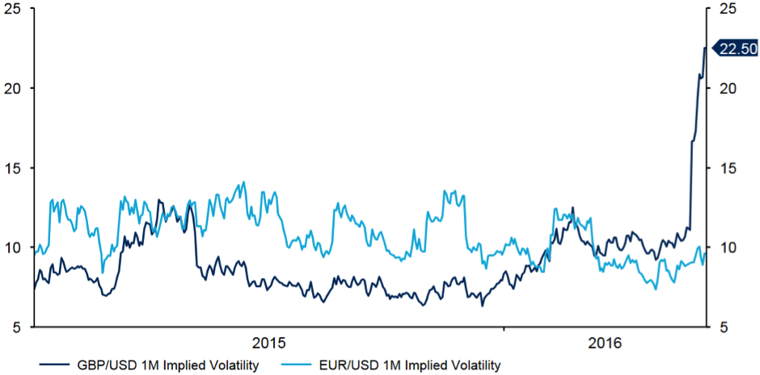
VOLATILIDAD DE LA LIBRA ESTERLINA

Slide 49
EJERCICIO
SI LA VOLATILIDAD ES DE UN 30 % ANUAL ¿ CUAL ES LA DESVIACIÒN ESTANDAR DE LA VARIACIÒN PROPORCIONAL ? A :
1 AÑO
6 MESES
3 MESES
SOLUCION
D.S.= 30%×√͞͞t
1 año 30 %×√ 1,0 = 30 %
6 meses 30 %×√ 0,5 = 21.24 %
3 meses 30 % √ ,25 = 15%

Slide 50
LA DISTRIBUCIÓN χ²
La prueba de Chi Cuadrada es un método útil para comparar resultados experimentales con aquellos que se esperan teóricamente en virtud de una hipótesis.

Slide 51
La distribución Chi cuadrado (También llamada Ji-Cuadrado) fue creada por el estadístico británico Karl Pearson y desde entonces se le han atribuido tres usos principales:
El test de ajuste de distribuciones también conocida como prueba de bondad de ajuste o prueba de independencia y el test para tablas de contingencia.
También se usa cuando es necesario “hacer una comparación global de grupos de frecuencias
Chi cuadrado o ji cuadrado, mejor conocido como distribución de Pearson, es un medio para evaluar estadísticamente datos. Se utiliza cuando datos categóricos de una muestra se comparan con los resultados esperados o "verdaderos".
Además, tiene muchas aplicaciones en inferencia estadística, como por ejemplo se encuentra involucrada en el problema de estimar la media de una población normalmente distribuida y en el problema de estimar la pendiente de una recta de regresión lineal, a través de su papel en la distribución t de Student, que es una “distribución de probabilidad que surge del problema se estimar la media de una población normalmente distribuida cuando el tamaño de la muestra es pequeño ·

Slide 52
c. A .p. m.
CAPITAL ASSET PRICING MODEL

Slide 53
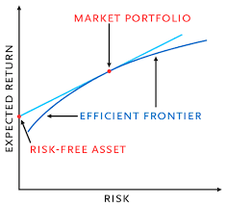

Slide 54
El Modelo de Valoración del Precio de los Activos Financieros o Capital Asset Pricing Model (conocido como modelo CAPM) es una de las herramientas más utilizadas en el área financiera para determinar la tasa de retorno requerida para un cierto activo.
En la concepción de este modelo trabajaron en forma simultánea, pero separadamente, tres economistas principales: William Sharpe, John Lintner y Jan Mossin, cuyas investigaciones fueron publicadas en diferentes revistas especializadas entre 1964 y 1966.
La inquietud que los atrajo por este tema fue el desarrollo de modelos explicativos y predictivos para el comportamiento de los activos financieros.

Slide 55
Todos habían sido influenciados por la Teoría del Portafolio de Harry Markowitz, publicada en 1952 y reformulada en 1959.
En ella, Markowitz plantea las ventajas de diversificar inversiones para de esta manera reducir el riesgo.
Cabe señalar que la idea de "cartera de inversiones" había sido planteada en 1950 por James Tobin con una medida para predecir el aumento o la caída de la inversión, tema clave para determinar el nivel de empleo y la producción, la "q" de Tobin.
Markowitz captó las potencialidades de esta idea en los modelos financieros.

Slide 56
DIVERSIFICANDO INVERSIONES
La idea de diversificar inversiones implica distribuir los recursos en diversas áreas, como por ejemplo: industria, construcción, tecnologías, recursos naturales, I+D, salud, etc.
A esto Markowitz lo llamó cartera o portafolio, y la tesis era que mientras mejor diversificado estuviera ese portafolio, estaría mejor preparado para enfrentar los riesgos.
El CAPM dio un paso más adelante al buscar la maximización del retorno de cada acción y obtener con ello un portafolio aún más rentable.
El modelo CAPM ofrece de manera amena e intuitiva una forma sencilla para predecir el riesgo de un activo separándolos en riesgo sistemático y riesgo no sistemático.

Slide 57
DIVERSIFICANDO INVERSIONES
El riesgo sistemático se refiere a la incertidumbre económica general, al entorno, a lo exógeno, a aquello que no podemos controlar.
El riesgo no sistemático, en cambio, es un riesgo específico de la empresa o de nuestro sector económico.

Slide 58
LA MAXIMIZACIÓN DE LA TEORÍA DE CARTERA
La Teoría del Portafolio (o Teoría de Cartera) de Markowitz, estableció los beneficios de la diversificación y formuló la línea del Mercado de Capitales.
Esta línea tiene pendiente positiva por la relación directa entre el riesgo y el rendimiento (a mayor riesgo, mayor rendimiento).
El punto donde se ubican el riesgo y el rendimiento de un activo individual está siempre por debajo de la línea del mercado de capitales Invertir en un solo activo es ineficiente.
Y la diversificación de Cartera propuesta por Markowitz se hace cargo de esta falencia, aunque el retorno de portafolio, en conjunto, no alcanza el nivel óptimo.

Slide 59
Ese es el vacío que busca llenar la propuesta de Sharpe: maximizar cada uno de los activos en forma separada para obtener de este modo el portafolio más rentable.
Es decir, el CAPM se ubica en la frontera del área de Markowitz y maximiza en la tangente a la línea del mercado de capitales donde el apalancamiento es igual a cero.
Eso permite al CAPM construir el portafolio más óptimo al determinar con la mayor precisión los porcentajes de inversión en cada uno de los activos.
Para determinar esta fórmula se debe encontrar la relación lineal entre los retornos de una acción determinada y el retorno que se habría obtenido si se hubiese invertido en el portafolio óptimo de mercado.
Para ello introduce el parámetro Beta (β), un índice de componente de riesgo de mercado, que es el protagonista central de este modelo.

Slide 60
LA AVERSIÓN AL RIESGO
Para la construcción del Modelo CAPM se asumen los siguientes supuestos:
Los inversionistas son personas adversas al riesgo
Los inversionistas cuidan el equilibrio entre el retorno esperado y la variabilidad asociada para conformar sus portafolio
No existen fricciones o fallas en el mercado
Existe una tasa libre de riesgo a las cuales los inversionistas pueden endeudarse o colocar fondos
No existe asimetría de la información y los inversionistas son racionales, lo cual no implica que todos los inversionistas tienen la mismas conclusiones acerca de los retornos esperados y de las desviaciones estándar de los portafolios factibles.

Slide 61
LA IMPORTANCIA DEL FACTOR BETA
Es importante destacar la importancia de Beta (que se mide a lo largo del eje horizontal). Beta es el riesgo no diversificable y que depende del riesgo de ese mercado.
Los mercados de empresas similares tienen riesgos similares, como las aerolíneas, ferrocarriles o empresas petroleras.
Este Beta se calcula con un análisis de varianzas y covarianzas de cálculo matricial y econométrico. Si el Beta es cero, nuestro retorno esperado será solamente Rf, el valor del activo libre de riesgo, que sería su mínimo valor: por ejemplo, el valor de los Bonos del Tesoro de Estados Unidos.
A medida que el Beta comienza a aumentar (desplazamiento hacia la derecha por la curva horizontal), aumenta también el retorno esperado. Cuando Beta es igual a 1, nuestro retorno esperado será igual al retorno del mercado

Slide 62
Esta es la razón por la cual un Beta muy alto tiende a amplificar la respuesta del sistema.
Si el Beta es 2, el retorno del portafolio aumentará mucho más rápidamente si el mercado sube, por ejemplo, un 10%; pero también caerá más rápido si el mercado sufre una baja.
Un Beta elevado amplifica la tendencia, mientras que un Beta menor a 1 la amortigua.
En los períodos de bonanza económica es normal que los inversionistas operen con un Beta elevado.
En los de turbulencia buscan un Beta pequeño.
Esto es así porque los Beta mayores a 1 indican que el activo tiene un riesgo mayor al promedio de todo el mercado; mientras que un Beta por debajo de 1 indica un riesgo menor.

Slide 63
Además, un activo con un Beta alto debe ser descontado a una mayor tasa, como medio para recompensar al inversionista por asumir el riesgo que el activo acarrea.
Esto se basa en el principio que dice que los inversionistas, entre más riesgosa sea la inversión, requieren mayores retornos.
Dado que el Beta refleja la sensibilidad específica al riesgo no diversificable del mercado, el mercado, como un todo, tiene un Beta de 1.
Y dado que es imposible calcular el retorno esperado de todo el mercado, usualmente se utilizan índices, tales como el S&P 500 o el Dow Jones.
El portafolio de un CAPM incluye la valoración del riesgo sistémico (o riesgo no diversificable) y la valoración del riesgo diversificable.
El riesgo sistémico es al que están expuestos todos los activos en un mercado, mientras el riesgo diversificable es aquel intrínseco a cada activo individual.

Slide 64
Este riesgo diversificable se puede disminuir agregando activos al portafolio que se mitiguen unos a otros (es poco frecuente que en períodos normales bajen todos los sectores al unísono). Sin embargo, el riesgo sistémico no puede ser disminuido.
En el alcance de este modelo, un inversionista racional no debería tomar ningún riesgo que sea diversificable, pues solamente el riesgo no diversificable es recompensado con un retorno mayor.
En el CAPM la tasa de retorno requerida para un determinado activo, está vinculada a la contribución que hace ese activo al riesgo general de un determinado portafolio.
Como vemos, este es uno de los tópicos de investigación más relevantes de la teoría económica financiera, sujeta, por cierto, a los vaivenes de los siempre cambiantes factores de riesgo sistémico.
En circunstancias normales, este modelo permite hacer impecables análisis para estimar los retornos de la inversión

